Slide 1
МДОУ «Детский сад №20, комбинированного вида»
Мастер-класс
«МИНУТКИ ЗДОРОВЬЯ С СУ-ДЖОК»
Подготовила: воспитатель высшей кв. категории Кондракова Е.И.

Slide 2
Будьте добрыми, если захотите;
Будьте мудрыми, если сможете;
Но здоровыми вы должны быть всегда.
Конфуций.

Slide 3
Здоровье
- это состояние полного физического, психического и социального благополучия, а не просто отсутствие болезней или физических дефектов
(ВОЗ).

Slide 4
Забота о здоровье-
это важнейший труд воспитателя. От жизнерадостности, бодрости детей зависит их духовная жизнь, мировоззрение, умственное развитие, прочность знаний, вера в свои силы»
В. А. Сухомлинский
-

Slide 5
Цель мастер-класса: создание условий для профессионального самосовершенствования, знакомство с опытом работы, используя современные педагогические здоровьесберегающие технологи; повысить компетентность педагогов в освоении новых форм, средств и методов оздоровления детей дошкольного возраста в условиях организованных детских коллективов. Задачи: *дать элементарное представление о системе Су-Джок; *научить коллег использовать приемы Су-Джок ; *создать условия для плодотворного общения участников мастер-класса с целью профессионального самосовершенствования.

Slide 6
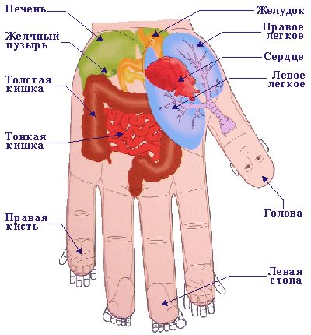
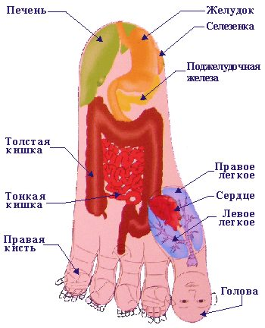
СУ-ДЖОК в переводе с корейского
Су – кисть, Джок – стопа.

Slide 7
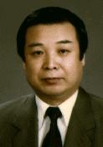
Метод терапии Су-Джок основан на том, что каждому органу человеческого тела соответствуют биоактивные точки, расположенные на кистях и стопах. Воздействуя на эти точки, можно избвиться от многих болезней или предотвратить их развитие. Су-джок - это метод, проверенный исследованиями и доказавший свою эффективность и безопасность. Эта система настолько проста и доступна, что освоить ее может даже ребенок. Метод достаточно один раз понять, затем им можно пользоваться всю жизнь.
Разработал это направление корейский профессор Пак Чжэ Ву (Park Jae Woo), академик IAS(Berlin), президент Корейского института Су-Джок, президент международной ассоциации врачей Су-Джок (Лондон, 1991г.)

Slide 8
Неоспоримыми достоинствами Су – Джок терапии являются:
Высокая эффективность – при правильном применении наступает выраженный эффект уже через несколько минут, а иногда и секунд Абсолютная безопасность – Эта лечебная система создана не человеком – он только открыл ее – а самой природой. В этом причина ее силы и безопасности. Стимуляция определённых точек приводит к излечению. А неправильное применение метода никогда не наносит вред человеку – оно просто неэффективно. Универсальность - су – джок терапию могут использовать и педагоги в своей работе, и родители в домашних условиях. Доступность метода для каждого человека. Ваши руки и знания всегда с вами. А подходящий инструмент для проведения лечения вы без труда найдете. (Су – Джок шарики свободно продаются в аптеках и не требуют больших затрат ) Простота применения – В Су-Джок терапии не нужно ничего выучивать и запоминать. Метод достаточно один раз понять и им можно пользоваться всю жизнь.

Slide 9
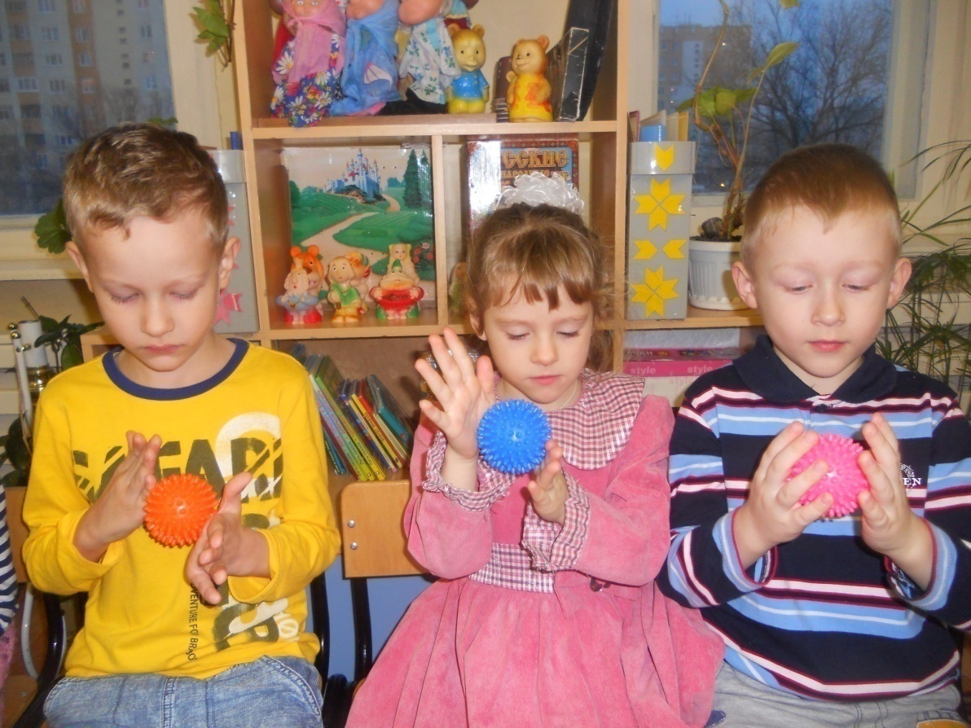
«МИНУТКИ ЗДОРОВЬЯ С СУ ДЖОК»

Slide 10
Цель использования су-джок терапии: Сохранение и укрепление здоровья детей, формирование у воспитанников ответственности в деле сохранения собственного здоровья Задачи:
Оздоровительные:
Сохранить психофизическое здоровье ребенка;
Формировать основы личной гигиены;
Формировать потребность к поддержанию своего организма в естественном здоровом состоянии;
Углубление воздействия на детей с отклонением в состоянии здоровья.
Образовательные:
Осознанно воспринимать значение профилактико-оздоровительной системы Су Джок и использовать ее в практической деятельности;
Сформировать в сознании ребенка чувство неразрывности с природой;
Включить ребенка в процесс самооздоравливания на уровне знаний, умений, навыков;
Дать элементарные анатомические и физиологические характеристики человека.
Воспитательные:
Воспитывать привычку к здоровому образу жизни в ДОУ и семье;
Воспитание культуры здоровья;
Формирование нраственных качеств: забота об окружающих, родителях, умения во время прийти на помощь и оказать ее.

Slide 11
ФОРМЫ РАБОТЫ
физкультминутки
Часть физкультурного занятия
Динамические паузы
Формы работы с использованием массажеров Су-Джок
Оздоровительные подвижные игры
Игровой деятельности
Гимнастика после дневного сна

Slide 12
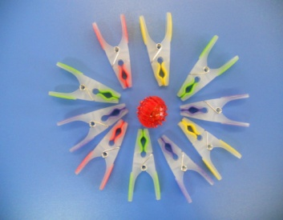
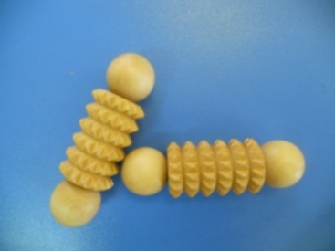
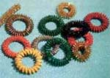
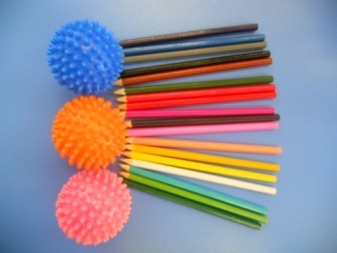
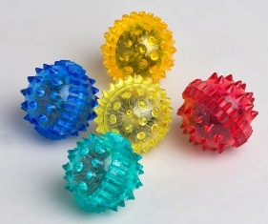
Приемы
Су – Джок терапии
прищепками
Массажные валики
Массаж
Карандашами
эластичным кольцом
специальными шариками

Slide 13
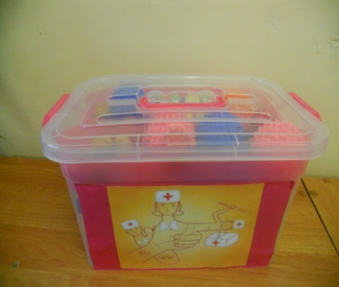
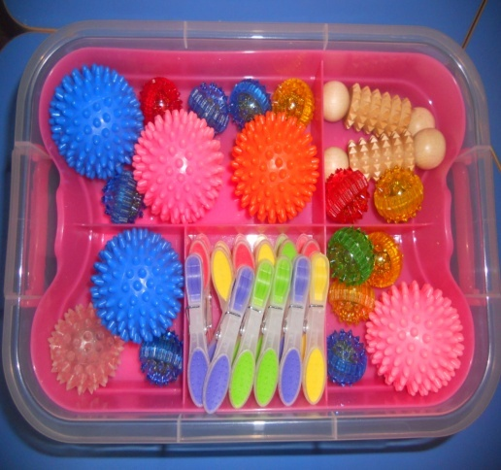
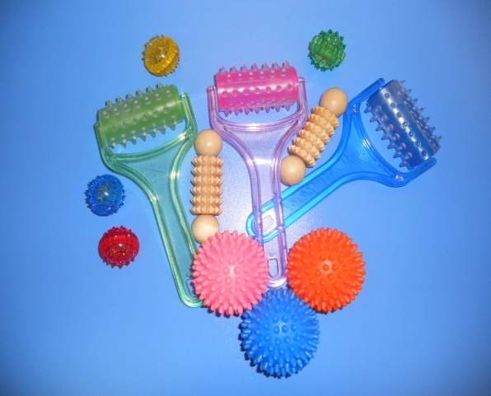
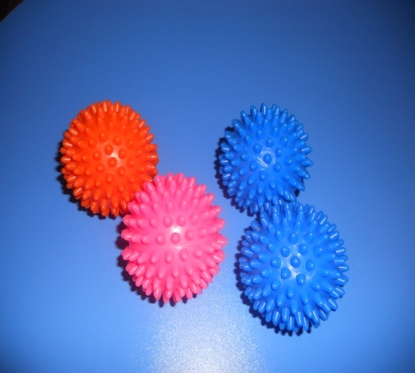
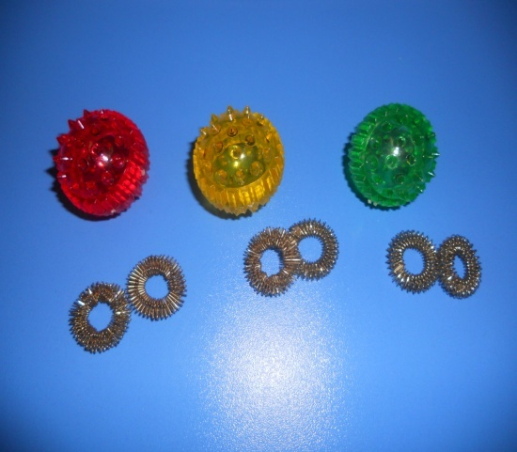
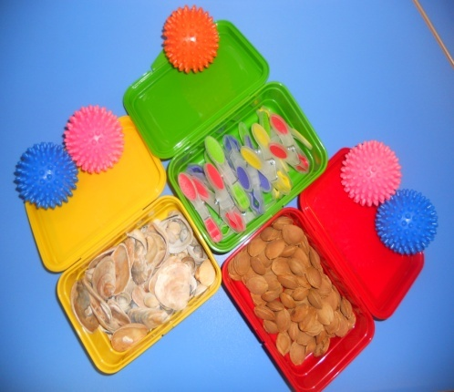
СРЕДСТВА СУ-ДЖОК ТЕРОПИИ
Шарик я! Детей лечу в этом кабинете. Чтобы реже шли к врачу Маленькие дети.
Я весёлая пружинка – Медицинская сестра! Разрешаю вам, больной, Поиграть чуть-чуть со мной.

Slide 14
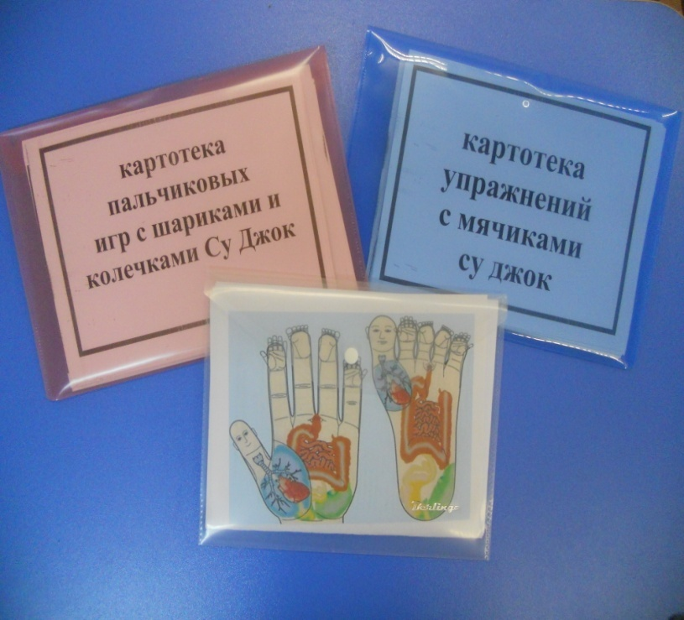
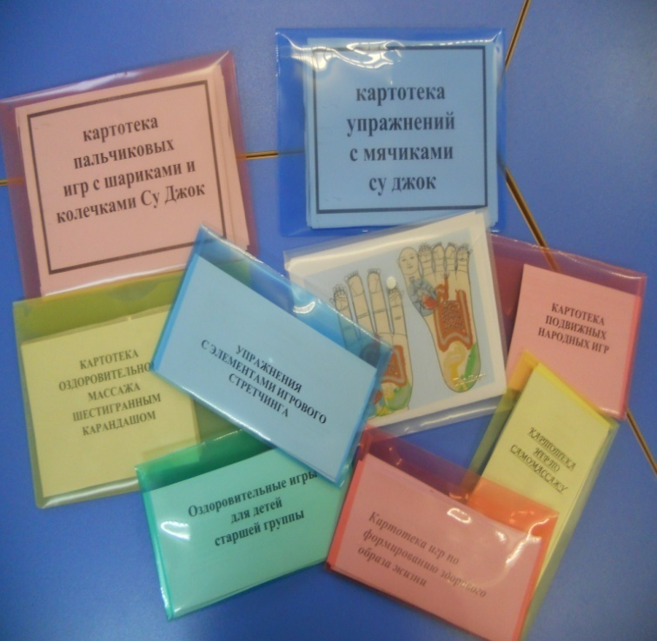
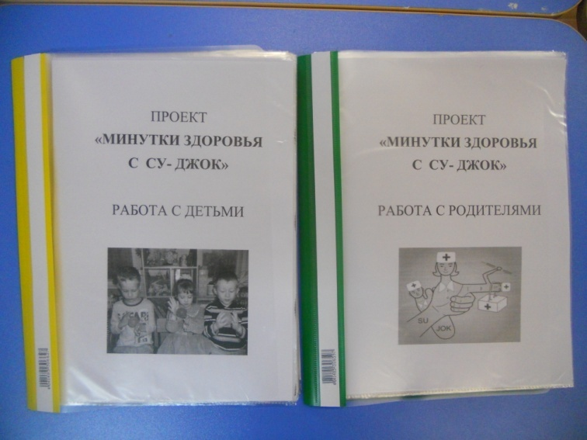
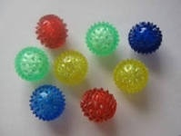
ДИДАКТИЧЕСКИЙ МАТЕРИАЛ

Slide 15
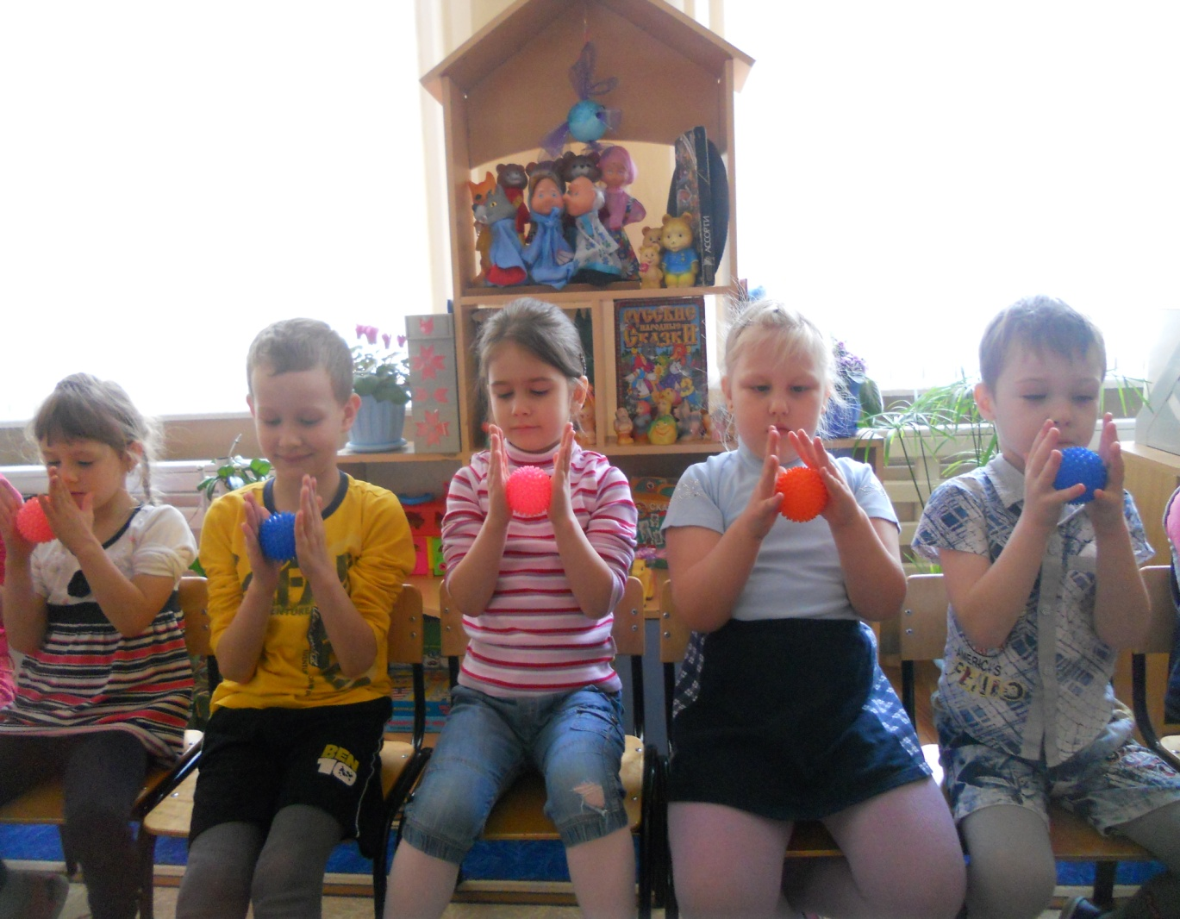
МАССАЖ СПЕЦИАЛЬНЫМ ШАРИКОМ

Slide 16
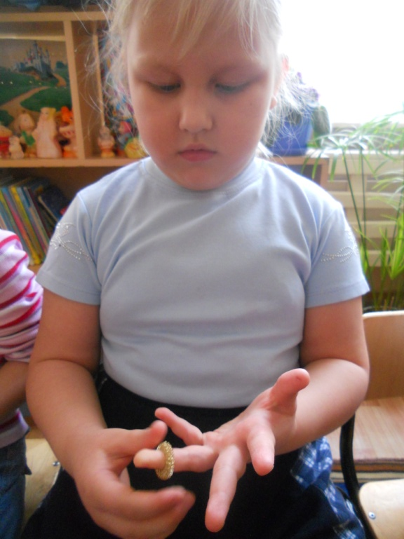
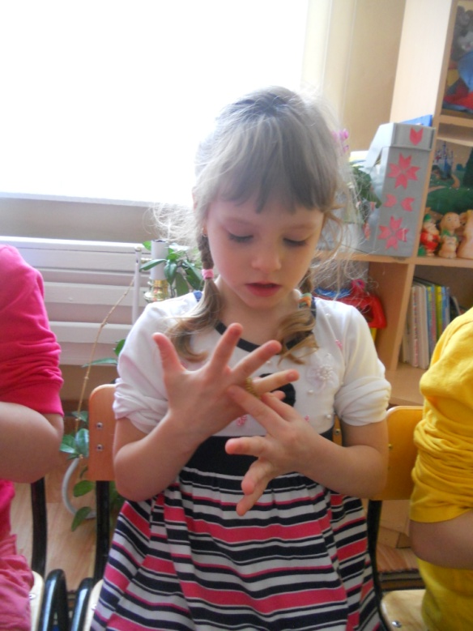
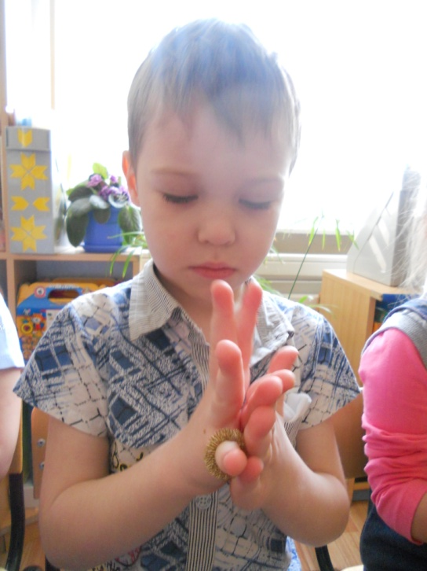
МАССАЖ ЭЛАСТИЧНЫМ КОЛЬЦОМ

Slide 17
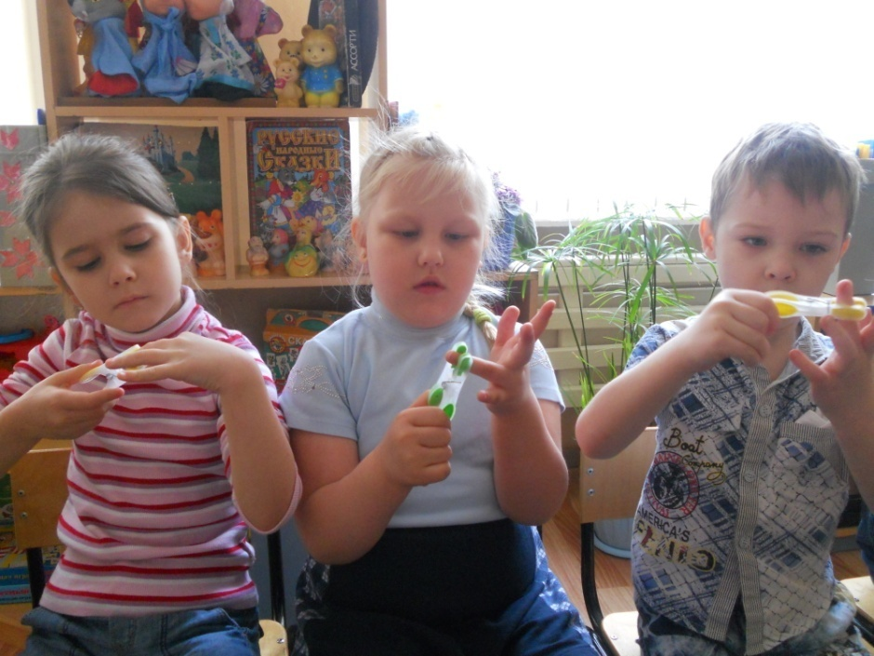
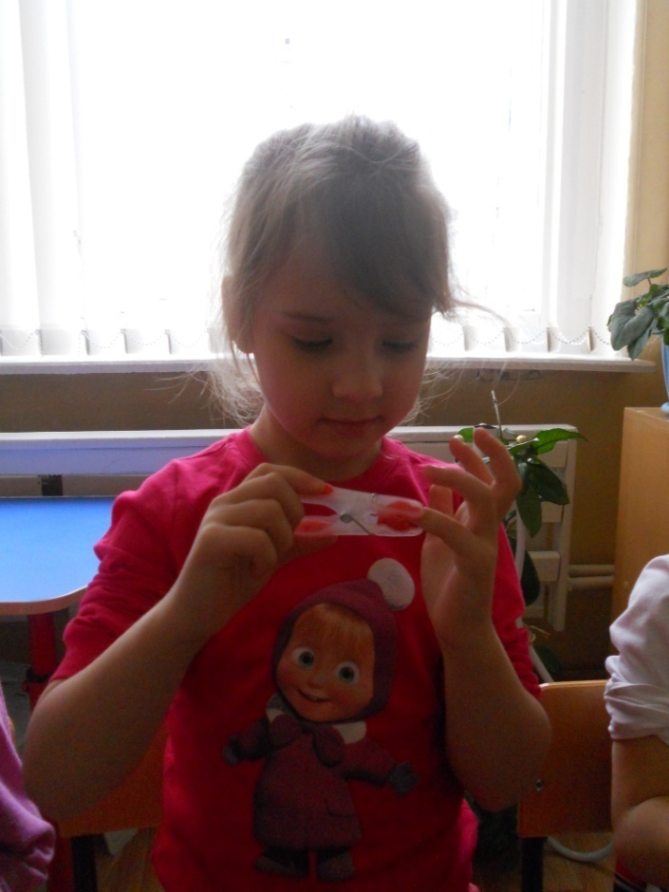
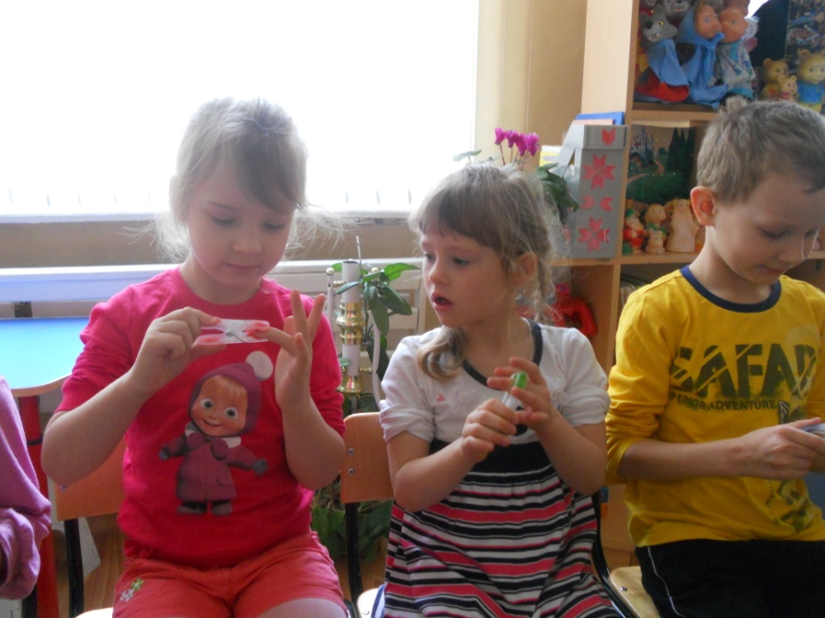
МАССАЖ ПРИЩЕПКАМИ

Slide 18
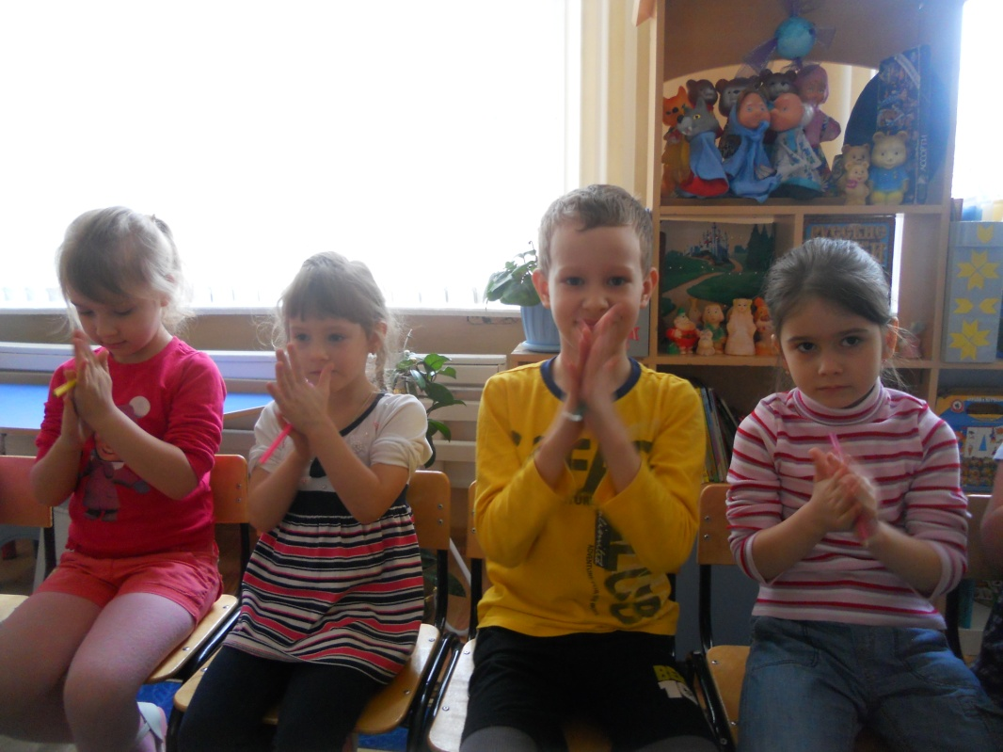
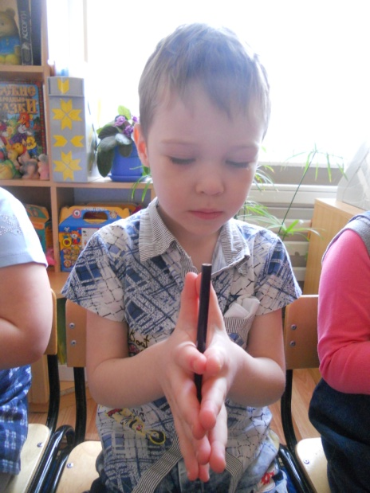
МАССАЖ ШЕСТИГРАННЫМИ КАРАНДАШАМИ

Slide 19
ФИЗКУЛЬТМИНУТКА С ЭЛЕМЕНТАМИ СУ-ДЖОК

Slide 20
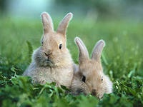
ИГРЫ И УПРАЖНЕНИЯ С ИСПОЛЬЗОВАНИЕМ СУ-ДЖОК МАССАЖЕРАМИ
ЗАЙЧИКИ
На поляне, на лужайке
(катать шарик между ладонями)
Целый день скакали зайки
(прыгать по ладошке шаром).
И катались по траве,
(катать вперед – назад)
От хвоста и к голове.
Долго зайцы так скакали,
(прыгать по ладошке шаром)
Массаж «ёжиком» в соответствии с текстом стихотворения

Slide 21
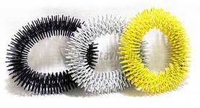
Прогулка
Вышли пальчики гулять.
Этот пальчик в лес пошел
(поочередно надевать массажное кольцо на каждый палец),
Этот пальчик гриб нашел,
Этот пальчик чистить стал,
Этот пальчик жарить стал,
Оттого и потолстел.
Упражнение выполняется сначала на правой руке, потом на левой.
Массаж пальцев эластичным кольцом

Slide 22
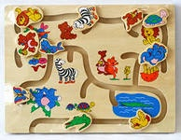
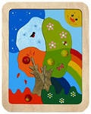
«Влево, вправо прокати
только мяч не упусти»
«Мячик прыгает по мне –
по груди и по спине»
«Путешествие колобка»
«Мячик ты скорей катай,
дни недели называй»
«Утро, день, вечер, ночь»
«Времена года»

Slide 23
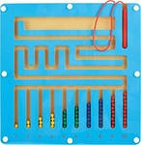
Игры с цветом, со счетом
«Какой мячик лишний»
«Разложи по цвету»
«Соедини половинки»
« Сосчитай все одинаковые»
«Мячик по руке катай,
по порядку всех считай»
«Паутина»

Slide 24
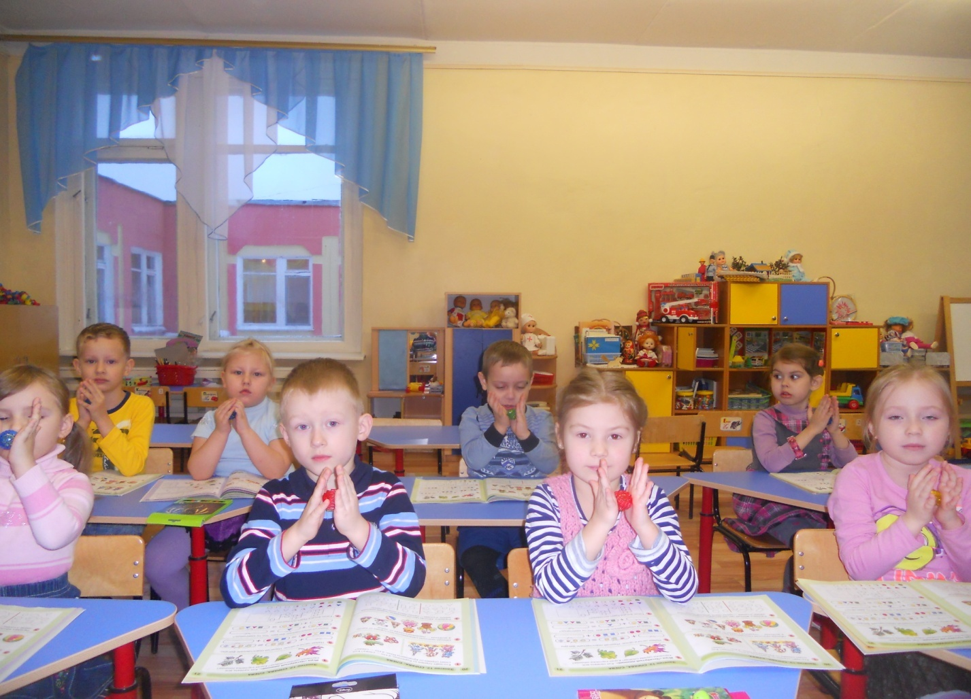
Приемы Су-Джок терапии применяемые в различных видах деятельности.

Slide 25
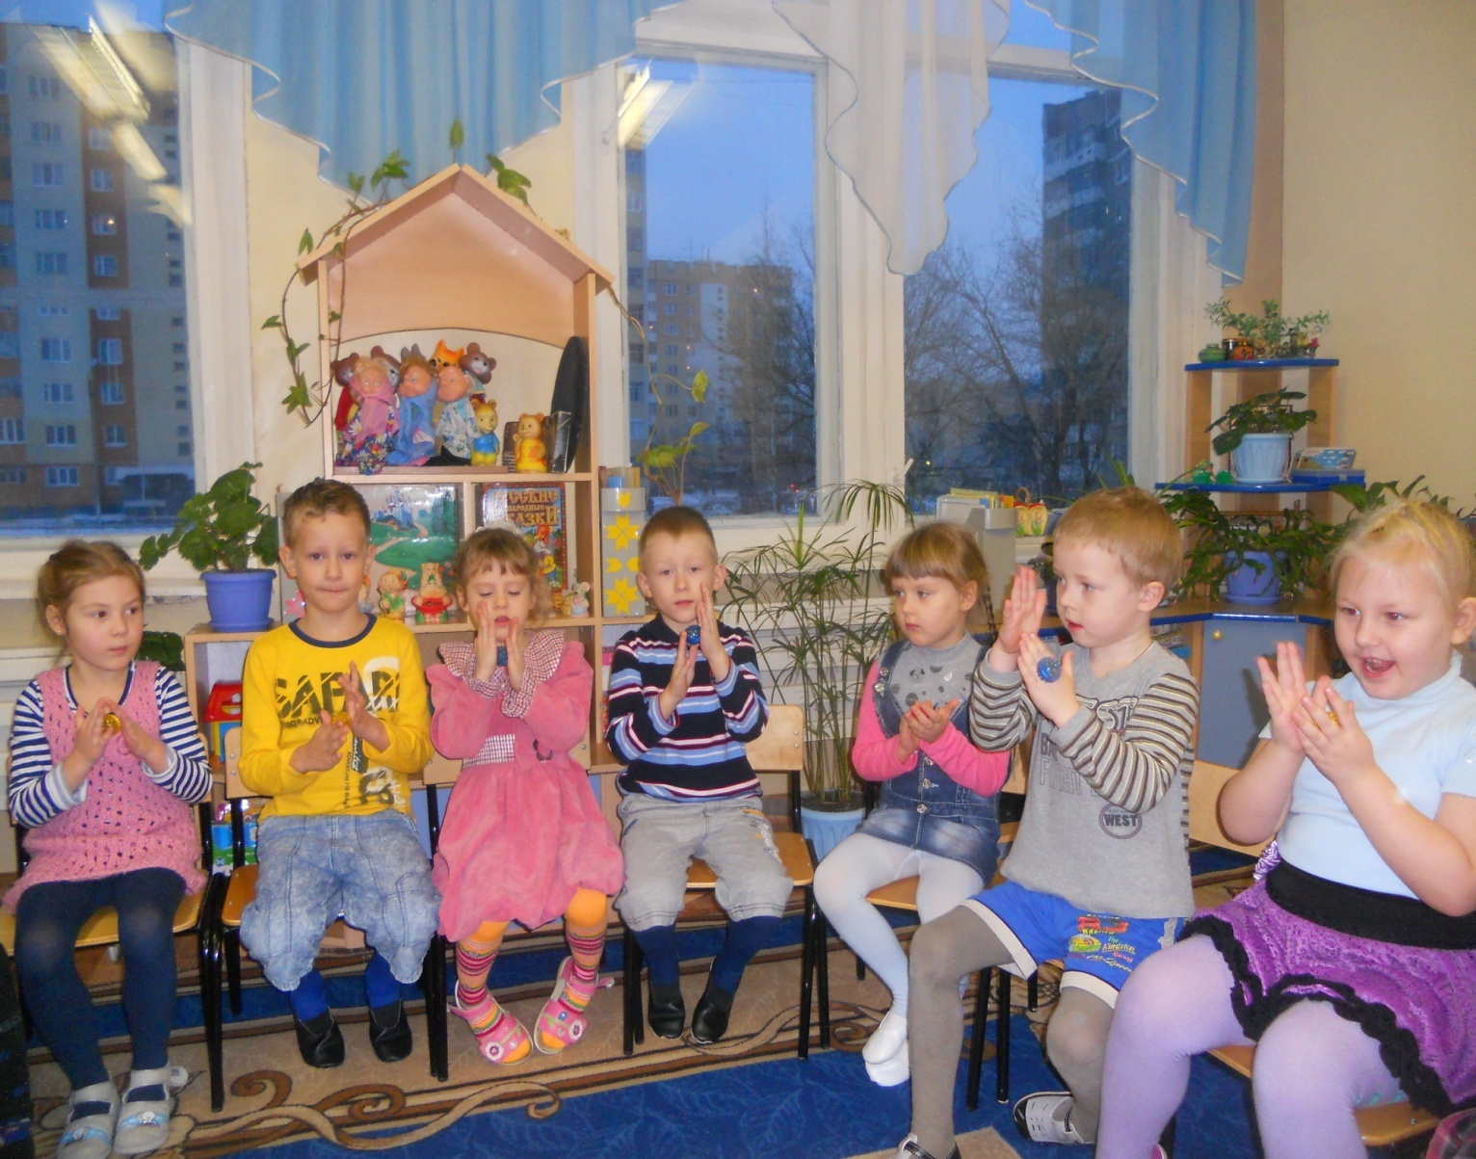

Slide 26
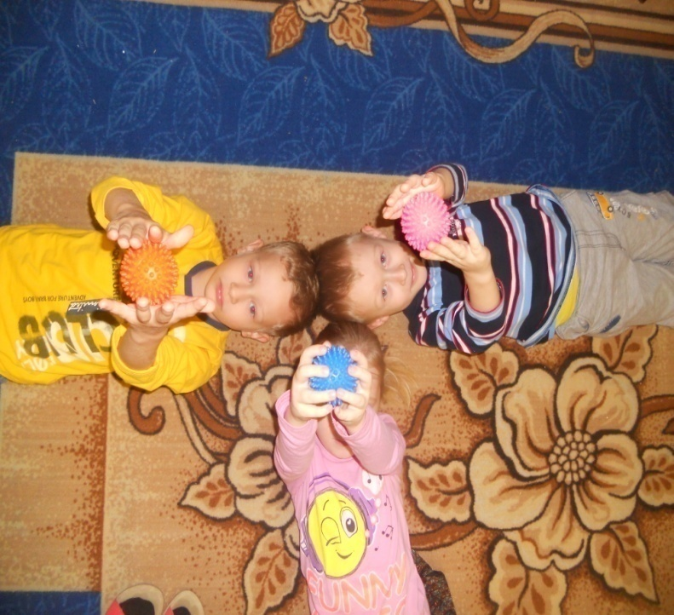
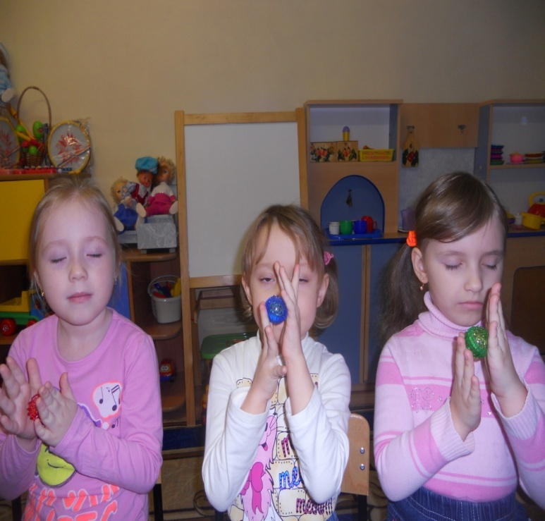
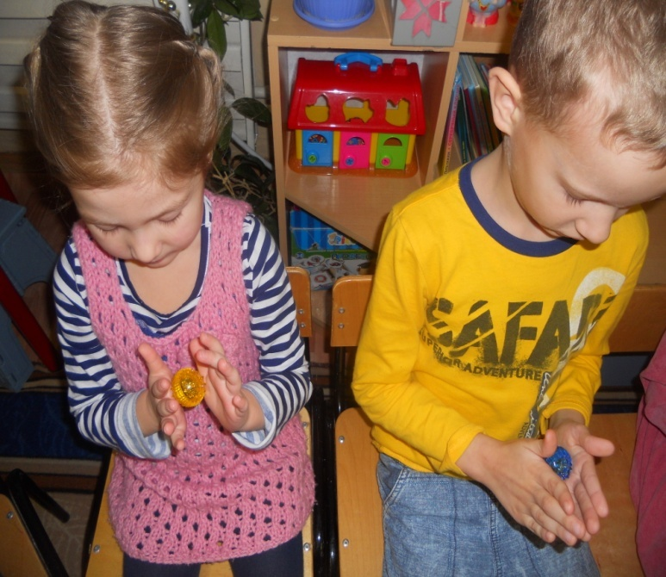

Slide 27
Применение в работе ДОУ здоровьесберегающих педагогических технологий повысит результативность воспитательно-образовательного процесса, сформирует у детей, педагогов и родителей ценностные ориентации, направленные на сохранение и укрепление здоровья.

Slide 28
СПАСИБО
ЗА
ВНИМАНИЕ!

